Slide 1



ПЕРМСКИЙ КРАЙ –
цифровые решения эффективного управления закупками
Докладчик: Кириллова Ольга Ивановна
Государственное казенное учреждение Пермского края «Центр организации закупок»
2022

Slide 2
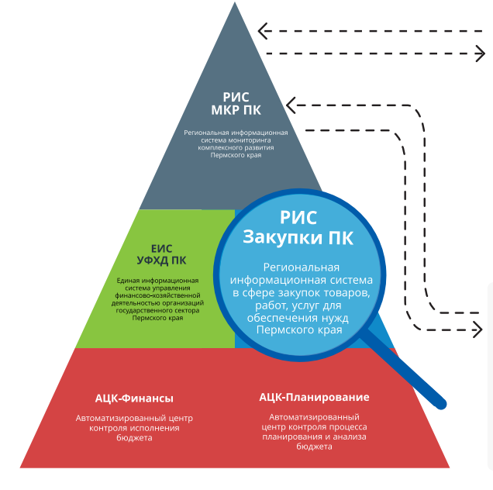
ВЗАИМОДЕЙСТВИЕ ИНФОРМАЦИОННЫХ СИСТЕМ
Централизованная инфраструктура информационных систем финансового-экономического блока
Региональная информационная система комплексного мониторинга развития Пермского края (РИС МКР ПК)
имеет интеграцию с информационными системами ФОИВ
и отраслевыми информационными системами
РИС МКР ПК
Информационное и технологическое взаимодействие РИС ЗАКУПКИ ПК с внешними ИС осуществляется путем их интеграции посредством программной и технологической инфраструктуры, обеспечивающей обмен информацией между системами:
Единая Информационная Система;
РИС МКР ПК;
АЦК-Финансы, АЦК-Планирование;
ЕИС УФХД ПК;
Сервис аутентификации и авторизации пользователей РСАА;
Краевая система открытого правительства ЕКАС ОП;
Система проверки контрагентов «Репутация»;
Подсистема формирования адресной инвестиционной программы АИП ПК;
Система управления инцидентами СУИ;
Электронные магазины малых закупок (3);
Единое хранилище данных ЕХД;
Подсистема плана мероприятий информационно-коммуникационных технологий ИКТ;
Система управления деятельностью некоммерческой организации «Фонд капитального ремонта общего имущества в многоквартирных домах в Пермском крае АИС ФКР
РИС ЗАКУПКИ ПК
2

Slide 3





ЗАКУПКИ товаров, работ, услуг - РИС ЗАКУПКИ ПК
РИС ЗАКУПКИ ПК
ЦЕЛЬ – ЭФФЕКТИВНОСТЬ РЕГИОНАЛЬНЫХ и МУНИЦИПАЛЬНЫХ ЗАКУПОК
Сокращение трудозатрат субъектов закупочного процесса
Единообразие объектов закупок и типовая документация
Своевременность поставок по разумной цене
ЗАДЗАДАЧИАЧИ
Прозрачность процедур и открытые данные
СЕРВИСЫ
Автоматизация осуществления закупок
Экспертиза НМЦК, межведомственное согласование
Контроль своевременности осуществления закупок
Мониторинг цен, предельные цены, тарифы
Интеграция с финансовой системой на этапе планирования, осуществления закупок, заключения и исполнения контрактов
Проведение совместных закупок, в том числе межмуниципальных
Формирование типовых документов в один клик
Магазины «малых» закупок
Единообразие объектов закупок на основе Каталога товаров, работ, услуг Пермского края
Верхнеуровневая и детальная аналитика
Техническая и методическая поддержка пользователей
3

Slide 4


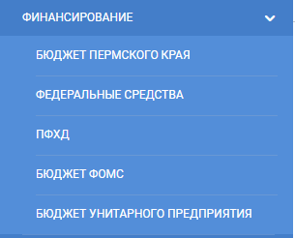
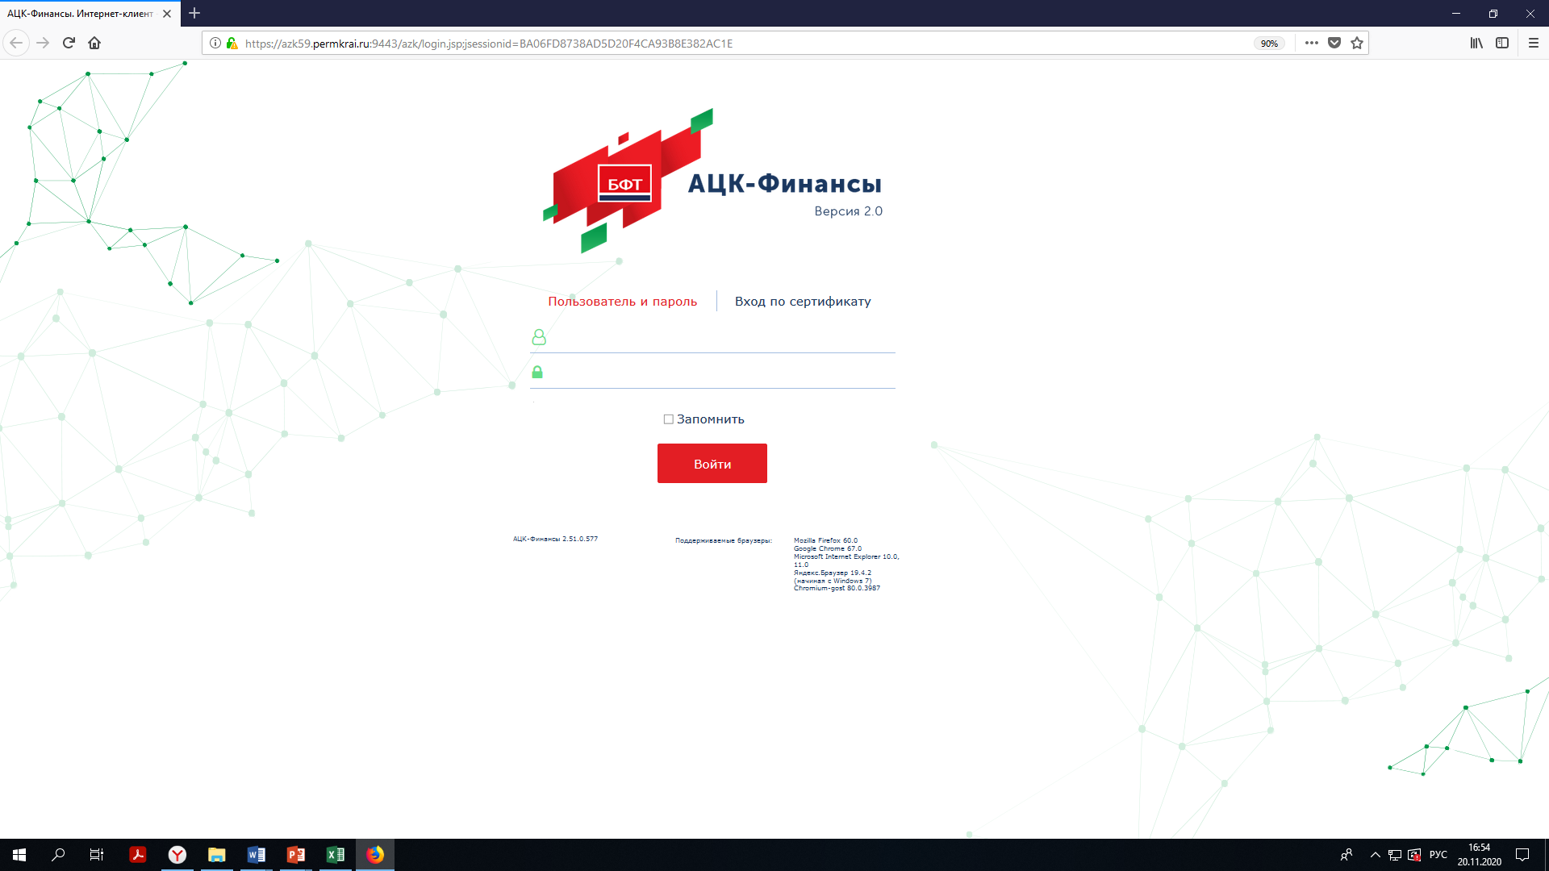
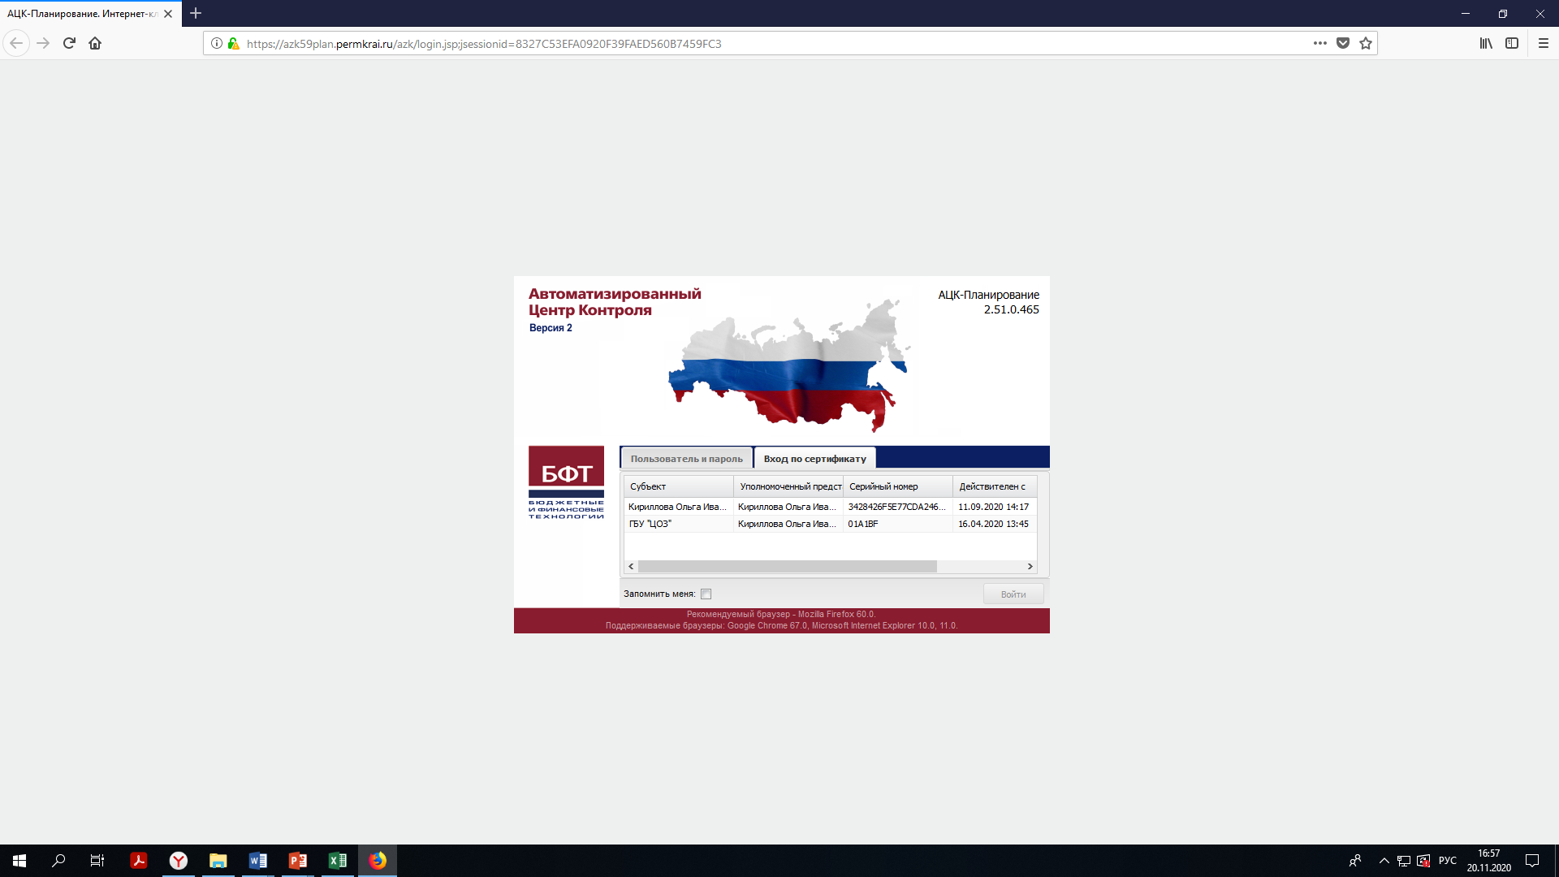


ПЛАНИРОВАИНИЕ И ИСПОЛНЕНИЕ БЮДЖЕТА - АЦК
ЦЕЛЬ – ИНФОРМАЦИОННОЕ СОПРОВОЖДЕНИЕ НА ЭТАПАХ ПЛАНИРОВАНИЯ И ИСПОЛНЕНИЯ БЮДЖЕТА
Подсистема «Финансирование» предназначена для работы с информацией об имеющихся у Заказчика (у подведомственных заказчиков – для ГРБС) источниках финансирования закупок
РИС ЗАКУПКИ ПК
Классификация • Бюджетные заявки• Информация об оплате•
Планирование и финансы
Классификация
Бюджетные заявки
ПФХД
Данные об источниках финансирования поступают:
Сведения из плана-графика
Сведения из извещения, проекта контракта
Информация, включаемая в реестр контрактов
Заявка на закупку
Договор и сведения обо обязательствах и договоре БУ/АУ
Проект плана-графика
Обобщенные сведения о планируемых к закупке товарах, работах, услуг
АЦК-ФИНАНСЫ
АЦК-ФИНАНСЫ
АЦК-ПЛАНИРОВАНИЕ
Сводная бюджетная роспись /бюджетные росписи ГРС , РС
Доведение предельных объемов финансирования
Учет бюджетных и денежных обязательств
Аналитическая отчетность
Интеграция с ГИСГМП, ГИСЖКХ, Электронным бюджетом
Структурирование и централизация первичной информации при подготовке проекта бюджета
Расчет плановых показателей по расходам/доходам/источникам
Контроль сформированного проекта бюджета требованиям законодательства
Аналитическая отчетность
Формирование ПФХД
4

Slide 5








УПРАВЛЕНИЕ ФИНАНСОВО-ХОЗЯЙСТВЕННОЙ ДЕЯТЕЛЬНОСТЬЮ –
ЕИС УФХД (Облачная бухгалтерия)
ЦЕЛЬ –
ОБЕСПЕЧЕНИЕ ПРЗРАЧНОСТИ И ОТКРЫТОСТИ ИСПОЛНЕНИЯ БЮДЖЕТА
Централизованное ведение и формирование бухгалтерской/- финансовой отчетности.
Ведение кадрового учёта
и расчёт заработной платы.
Автоматизированный электронный документооборот
Получение дополнительных сведений о стоимости работ
и услуг в учреждениях.
ФУНКЦИОНАЛ СЕРВИСА
ЕИС УФХД
5

Slide 6



РЕГИОНАЛЬНАЯ ИНФОРМАЦИОННАЯ СИСТЕМА МОНИТОРИНГА КОМПЛЕКСНОГО РАЗВИТИЯ ПК –
РИС МКР ПК
ЦЕЛЬ –
ПРОЗРАЧНОСТЬ, ОБОСНОВАННОСТЬ УПРАВЛЕНЧЕСКИХ РЕШЕНИЙ, ОПЕРАТИВНОСТЬ ИХ ПРИНЯТИЯ
Мониторинг расходов бюджета
Мониторинг исполнения контрактов
Формирование общерегиональной НСИ
Лимиты финансирования, подлежащие контрактации
Выстраивание данных
о закупках в управленческой классификации в формате дашбордов
адресно-инвестиционная программа
мероприятия развития
меры социальной поддержки
текущие расходы
прочие расходы
РИС ЗАКУПКИ ПК
Информация о контрактации:
Запланировано;
Опубликовано;
Законтрактовано
РИС МКР ПК
РИС МКР ПК
Сведения о закупке
6

Slide 7
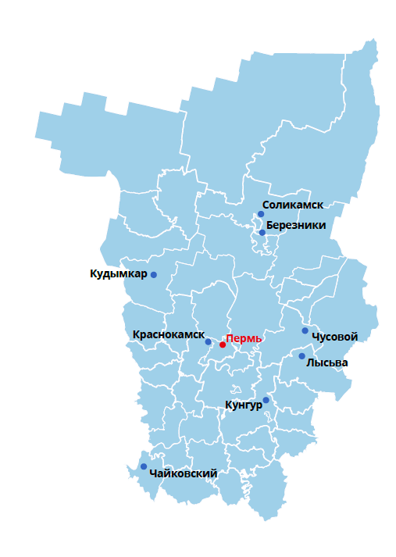

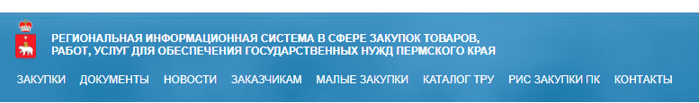
ИСТОРИЯ ЦИФРОВИЗАЦИИ СИСТЕМЫ ЗАКУПОК ПЕРМСКОГО КРАЯ
История внедрения цифровых решений
Централизация исполнения бюджета
Запуск
РИС ЗАКУПКИ ПК
АРМ Уполномоченного органа, электронная запись на комиссии
Пилот «Облачная бухгалтерия» (ЕИС УФХД)
Интеграция с электронным магазином «малых» закупок
декабрь 2017
январь 2018
март– май 2018
июль – август 2018
сентябрь - ноябрь 2018
Интеграция финансов и закупок (РИС с АЦК)
Модуль «Осуществление госзакупок» (полный цикл)
Экспертиза НМЦК, автоматическое обоснование НМЦК, ценовые справочники
Совместные закупки
Модуль «Типовая документация», предельные цены
Подключение муниципальных заказчиков (полный цикл)
Централизация «Облачной бухгалтерии» (ЕИС УФХД)
Интеграция «Облачной бухгалтерии» (ЕИС УФХД)
и закупок
развитие РИС
декабрь 2018
январь – март 2019
апрель – июнь 2019
Интеграция с адресной инвестиционной программой
Электронный документооборот
Интеграция с ИКТ и другими отраслевыми системами
7

Slide 8
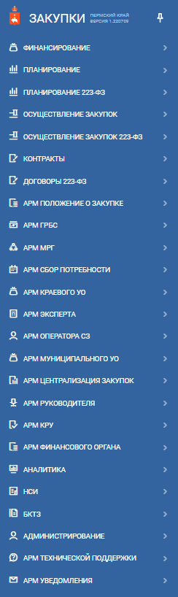


АВТОМАТИЗАЦИЯ ПРОЦЕССА ЗАКУПОК В РИС ЗАКУПКИ ПК
ПОЛНЫЙ ЦИКЛ ЗАКУПКИ
(от планирования до исполнения контракта)
ЭФФЕКТЫ (РЕЗУЛЬТАТЫ):
Единое информационное пространство (региональные и муниципальные заказчики) – 100 % охват субъектов закупочного процесса по 44-ФЗ;
Единые правила процесса закупок на территории всего региона;
Автоматизация закупочного процесса (полный цикл закупки);
Прозрачность и контроль своевременности (достижение целей нацпроектов и госпрограмм);
Сокращение времени на типовые операции и минимизация нарушений;
Контроль динамики расходования бюджетных средств и исполнения контрактов;
Интеграция закупочного процесса с бюджетным процессом, а также финансово-хозяйственной деятельностью учреждений (планирование и исполнение бюджета)
Любая аналитика для принятия управленческих решений
Закупки «малого» объема, электронные магазины
Единый Каталог товаров, работ, услуг Пермского края, единые справочники
Мониторинг закупок
Контроль финансового органа, предварительный контроль
Региональная информационная система
в сфере закупок, работ, товаров, услуг для обеспечения государственных нужд Пермского края
Проведение совместных закупок
Экспертиза НМЦК
УПРАВЛЕНИЕ ЗАКУПКАМИ
Межведомственное согласование
и межведомственный контроль
Информационная и методическая поддержка пользователей
2,0 тыс. заказчиков
44 муниципальных образования, 1 субъект
80,0 тыс. поставщиков
Стандартизация: формирование типовых форм документов (контракты, ТЗ), использование предельных цен
8

Slide 9
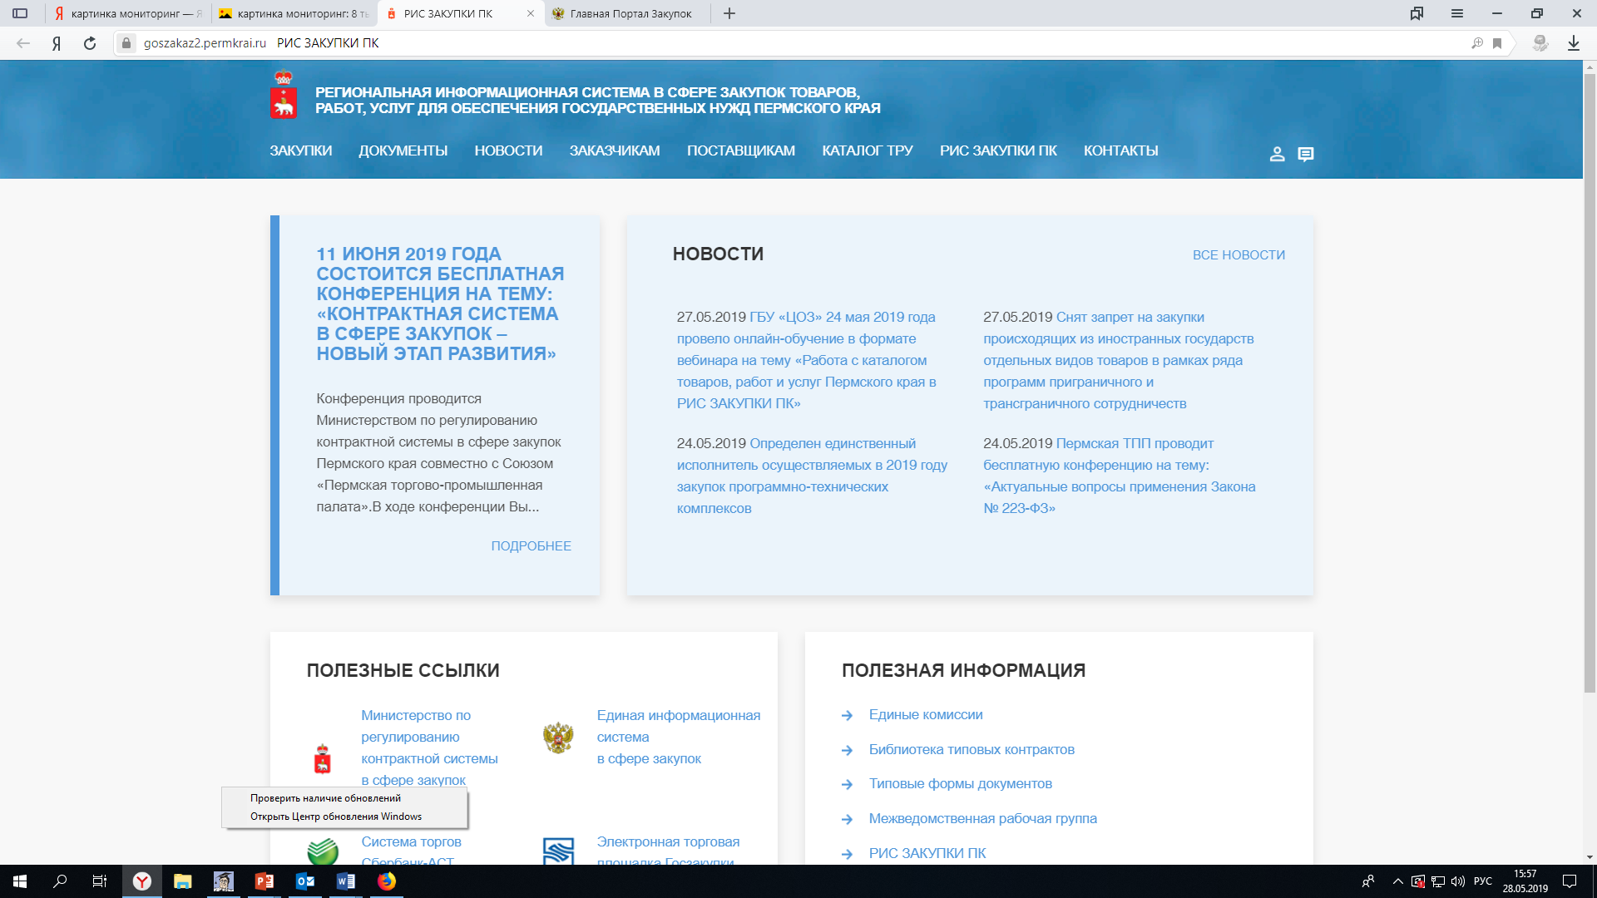
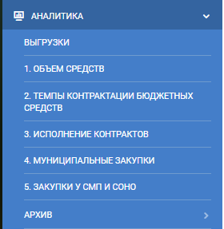


АВТОМАТИЗАЦИЯ ФОРМИРОВАНИЯ ОТЧЕТНОСТИ
Автоматизация блока «Аналитика» в РИС Закупки ПК
в целях формирования отчетности и осуществления мониторинга
Преимущества:
Оперативность получения информации
Полный охват заказчиков Пермского края и заказчиков муниципальных образований ПК, осуществляющих закупки в рамках Закона № 44-ФЗ
Аналитика по закупкам в разрезе КБК
Сведения в аналитических формах доступны в зависимости от признака организации (разделение доступа к отчетным формам аналитики):
«Дерево» - структурированная форма представления данных (данные сгруппированы по ГРБСам/ муниципалитетам)
Заказчик / ГРБС / Уполномоченный орган
«Список» - перечень всех заказчиков, выстроенных
по рейтингу в зависимости от выбранного фильтра
9

Slide 10
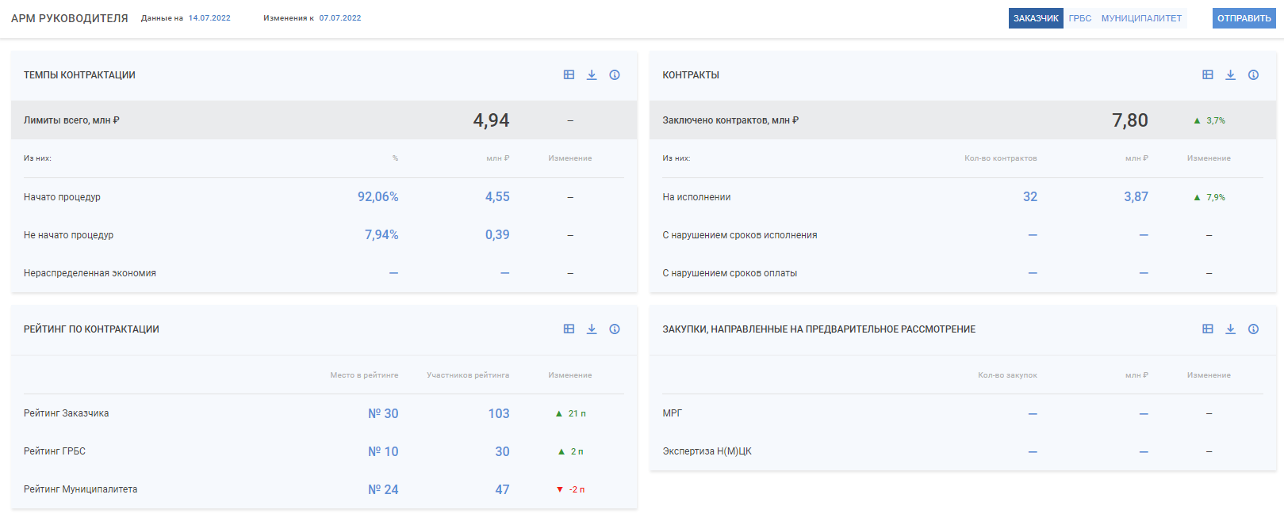

АРМ РУКОВОДИТЕЛЯ
Можно посмотреть детализацию по любому
из показателей
Рейтинг Заказчика - доступен всем заказчикам (в рамках субъекта/в рамках МО)
Рейтинг ГРБС - доступен заказчикам, указанным в шапке профиля, с признаком ГРБС (в карточке организации)
Рейтинг Муниципалитета – доступен муниципальным заказчикам
Детализация данных в блоке
Экспорт данных в Excel
Описание блока и его показателей
9

Slide 11


Единый закупочный стандарт по закону № 223-ФЗ в РИС ЗАКУПКИ ПК
Основная цель автоматизации закупок по 223-ФЗ – повышение эффективности прозрачности закупок заказчиков Пермского края
Межведомственный контроль закупок
Использование единого каталога товаров, работ, услуг, их характеристик
Ограничение оснований закупок у единственного поставщика
ЕДИНЫЕ ПРАВИЛА ОСУЩЕСТВЛЕНИЯ ЗАКУПОК ПО 223-ФЗ –
применение Типового положения о закупках
Расчет и экспертиза начальных (максимальных)
цен договоров
Закрытый перечень способов определения поставщика
Применение типовых технических заданий, типовых договоров
ЦЕЛЕВОЙ ОРИЕНТИР и ЭФФЕКТ ОТ ВНЕДРЕНИЯ:
Внедрение единого закупочного стандарта для государственных и муниципальных заказчиков Пермского края
Полный цикл закупки в РИС ЗАКУПКИ ПК с 2023 года: планирование, осуществление закупок, исполнение договоров
Уменьшение количества неконкурентных закупок и увеличение количества поставщиков
Детальный мониторинг закупок
10

Slide 12
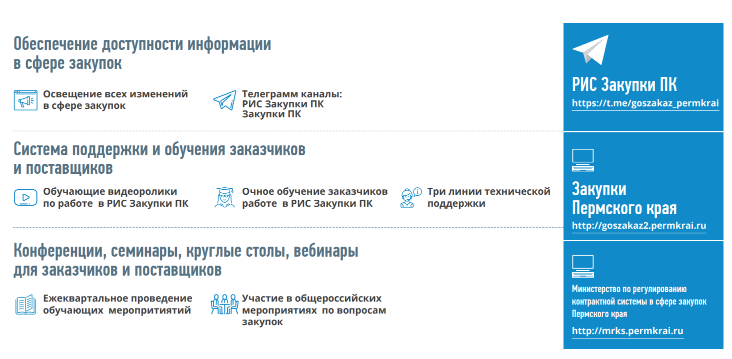
МЕТОДИЧЕСКОЕ ОБЕСПЕЧЕНИЕ ДЕЯТЕЛЬНОСТИ ЗАКАЗЧИКОВ
11

Slide 13

ЭФФЕКТЫ ОТ ЦИФРОВИЗАЦИИ
Экономия бюджетных средств за счет долгосрочного планирования, контроля своевременного освоения бюджетных средств
Оперативная и достоверная аналитическая информация для принятия управленческих решений
Сокращение трудозатрат на выполнение типовых операций
Предварительный контроль и информирование участников процессов
Единообразие учета расходов, доходов и имущества
Ликвидация кредиторской задолженности. Предотвращение образования просроченной кредиторской задолженности
Единые правила работы, общая методическая поддержка заказчиков регионального
и муниципального уровней
Ведение единых справочников для формирования отчетности
12

Slide 14
ПРЕДЛОЖЕНИЯ ПО ОЦЕНКЕ Региональных информационных систем в сфере закупок Ассоциации РОСТ
Цель – повышение эффективности функционирования региональных информационных систем в сфере закупок
№ п/п | Наименование показателя оценки РИС
1 | Полный охват региональных и муниципальных заказчиков субъекта, осуществляющих закупки в соответствии с 44-ФЗ с использованием РИС
2 | Наличие интеграции РИС с финансовой информационной системой, контроль лимитов на всех этапах закупки
3 | Наличие интеграции РИС с электронными магазинами «малых» закупок (рейтинг по количеству электронных магазинов)
4 | Контроль по предоставлению преимуществ и применению НПА по национальному режиму в соответствии с требованиями 44-ФЗ
5 | Обеспечение формирования типовых шаблонов документов в РИС
6 | Контроль по установлению требований к размерам обеспечений (заявки, исполнения контракта, гарантийных обязательств) при планировании и осуществлении закупок и заключении контрактов
7 | Формирование обоснования НМЦК (рейтинг по количеству реализованных методов)
8 | Планирование и осуществление закупок в соответствии с 223-ФЗ в РИС
Предложения до 10.08.2022
oikirillova@cz.permkrai.ru
12

Slide 15

СПАСИБО за ВНИМАНИЕ
Цифровизация закупок
2022 год

